Slide 1


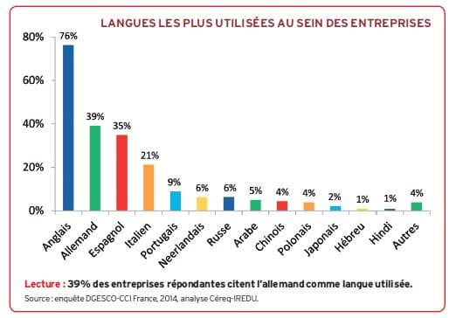
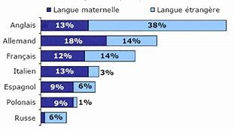
Et pourquoi pas l’allemand
en LV2 ?
Collège Pierre Mendès France
La Châtaigneraie

Slide 2
QUI SUIS-JE ? / POURQUOI CETTE PRÉSENTATION ?
Je suis…
… Madame BERTHOME
… professeure d’allemand au Collège Pierre Mendes France
Un diaporama ...
… pour vous aider enfant et parents dans ce choix de la LV2 et vous présenter quelques faits sur l’Allemagne
… pour vous faire découvrir la langue allemande au-travers de petites activités.
NON, l’Allemand… ce n’est pas compliqué!

Slide 3






LES LANGUES VIVANTES AU COLLÈGE
Au Collège Pierre Mendes France, il y a encore une grande diversité et c’est une vraie chance pour votre enfant! En plus de l’anglais, il peut y apprendre d’autres langues vivantes.
En 5^{ème,} votre enfant va ainsi commencer une 2ème langue : l’allemand ou l’espagnol.
Il faut savoir que votre enfant ne pourra apprendre que 2 langues vivantes durant ses 4 années au collège, c’est pourquoi il doit bien réfléchir avant de choisir.
Ce choix sera très important pour la suite de sa scolarité et aussi pour plus tard, pour sa vie professionnelle.

Slide 4


Concrètement … Comment cela se passe t -il?
A partir de la 5è et ce jusqu’en 3è, votre enfant aura par semaine :
-3 heures d’anglais
-2,5 heures d’allemand ou d’espagnol

Slide 5

COMMENT FAIRE LE BON CHOIX ?
D’abord, prendre le temps de bien réfléchir pour ne pas se décider trop vite et mettre toutes les chances de son côté !
Parents, parlez-en avec votre enfant qui peut aussi interroger les élèves du collège qu’il connaît et prendre conseil auprès des professeurs de langues du collège. !
Ne lui imposez pas telle ou telle langue mais laissez-le choisir !
Votre enfant ne doit pas chercher à faire comme tout le monde ou comme sa/son meilleur(e) ami(e), car cela ne lui conviendra peut-être pas. Ce sera pour lui une façon de se distinguer et d’oublier les idées reçues !
Discutez avec votre enfant de ce qui conviendrait le mieux pour lui. Toutes les langues ont des points plus faciles ou plus compliqués (prononciation, orthographe, vocabulaire).
De toute façon, votre enfant devra travailler régulièrement et cela peu importe la Langue Vivante qu’il aura choisie.
L’apprentissage est meilleur et plus facile quand le groupe n’est pas trop surchargé.
Selon le niveau et la langue, certains groupes sont réduits et offrent ainsi
des conditions idéales d’apprentissage !
(groupe d’une quinzaine d’élèves).

Slide 6

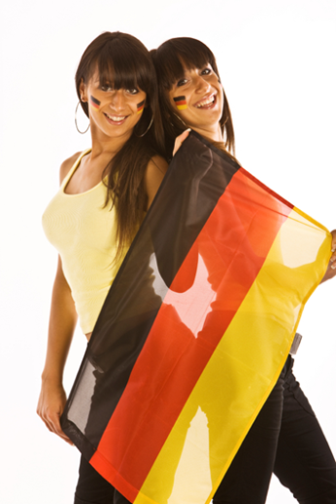
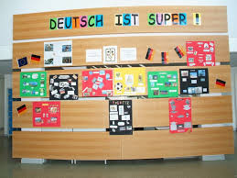
Votre enfant parle allemand ?
Non ? Pas encore ?
Alors voici quelques bonnes raisons d’apprendre une langue à
laquelle il n’avait peut-être
pas pensé !

Slide 7


L’ALLEMAND N’EST PAS UNE LANGUE RARE !
C’est la langue maternelle de plus de 100 millions d’Européens.
C’est la langue la plus parlée dans l’Union Européenne !!!
Avec l’allemand, votre enfant se fera comprendre non seulement en Allemagne, en Autriche et en Suisse, mais aussi dans d’autres pays comme le Luxembourg, la Belgique et le Nord de l’Italie.
C’est aussi une langue souvent utilisée pour les échanges (affaires, tourisme, transport) et le commerce avec l’Europe centrale et l’Europe du Nord.

Slide 8


L’ALLEMAND N’EST PAS UNE LANGUE DIFFICILE !
Le saviez-vous ? L’allemand est très proche de l’anglais, ce sont 2 langues anglo-saxonnes et beaucoup de mots se ressemblent.
En fait, les 2 langues sont « cousines ».
Voici quelques exemples :
Brother / Bruder – welcome / willkommen – green / grün
good morning / guten Morgen – ten / zehn etc…
Mais en allemand, il y a aussi beaucoup de mots d’origine française :
Portemonnaie – telefonieren – Radio - praktisch – Kommentar…
En allemand, l’orthographe, les conjugaisons et la prononciation sont plus faciles que dans d’autres langues. Et puis, c’est une langue très logique !
Choisir l’allemand n’empêchera pas votre enfant d’étudier, par la suite, d’autres langues au lycée ou après. Au contraire, cela l’aidera beaucoup...
L’enseignement de l’allemand est axé sur la communication directe et la vie quotidienne : c’est donc pratique, ludique et moderne !

Slide 9


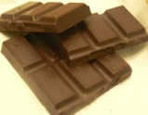








Voici des mots allemands, lesquels sauriez-vous reconnaître ?
(Faites des liens avec l’anglais ou le français!)
Wasser - Maschine - Schokolade – Mutter - Fotoapparat - Auto - Hand - Eis - Kinder – Ball Computer – Film – Fußball - Europa – Aprikose
Schule - Bonbon - gut - Klasse – Kultur
Kamera – Krokodil – Apfel – Haus
Elefant – orange – Gitarre – Giraffe
Zitrone – diskutieren – rosa
…Et il y en a encore beaucoup d’autres…

Slide 10

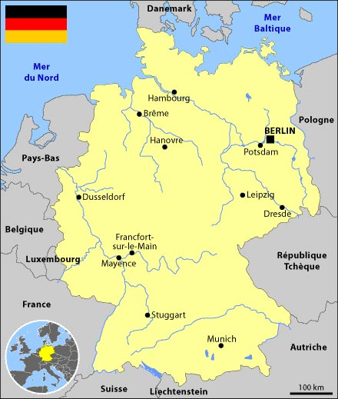
UN PAYS AU CŒUR DE L’EUROPE
Par sa géographie, l’Allemagne joue un rôle essentiel pour le commerce et les échanges : entre le Nord et le Sud de l’Europe, entre l’Est et l’Ouest.
9 pays ont une frontière commune avec l’Allemagne, ce sont : le Danemark, la Pologne, la République Tchèque, l’Autriche, la Suisse, la France, le Luxembourg, la Belgique et les Pays-Bas.
Avec la France, c’est l’un des premiers pays à avoir fait partie de l’Union Européenne.

Slide 11



L’ ALLEMAGNE, C’EST TOUT PRÈS…
    L’allemand, c’est d’abord la langue d’un pays voisin : en quelques heures, on peut facilement se rendre en Allemagne en voiture ou en train.
    Des centaines de Français s’y rendent chaque année pour leurs études ou pour leur travail. Votre enfant pourra s’y rendre facilement pour progresser.
De nombreuses villes françaises et allemandes sont jumelées pour favoriser les rencontres et les échanges (écoles, associations, clubs sportifs etc.). La commune de La Châtaigneraie est jumelée avec Birkenfeld – Billingshausen, en Bavière.
    Depuis 1992, il existe une chaîne franco-allemande (Arte) et, avec le satellite et Internet, on a facilement accès à de nombreuses chaînes germanophones.
Site: https://lachataigneraie.eu/comite-de-jumelage-2/

Slide 12

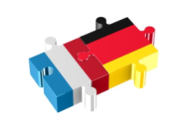
LE 1er PARTENAIRE ÉCONOMIQUE DE LA FRANCE
    De nombreuses entreprises allemandes sont installées en France et inversement.
    L’Allemagne est l’une des grandes puissances économiques mondiales.
Sur le marché du travail, la connaissance de l’Allemand est de plus en plus
demandée. Cette langue aidera sans aucun doute votre enfant
dans sa future vie professionnelle.
Les entreprises recherchent en effet des gens qui parlent allemand.
Pour travailler dans le commerce, les transports ou le tourisme, on a besoin de parler allemand : chaque année, des millions d’Allemands, de Suisses et d’Autrichiens séjournent dans notre pays pour le visiter.

Slide 13









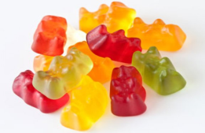
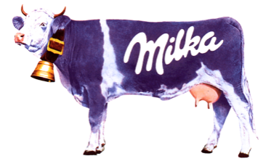














QUELQUES MARQUES ALLEMANDES

Slide 14
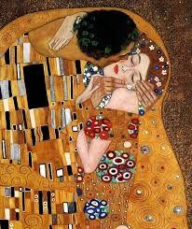

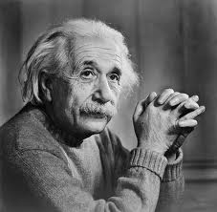
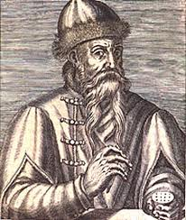

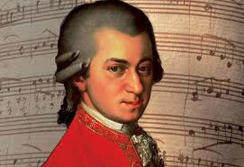
Parler allemand, c’est
s’ouvrir à une culture très riche
Les pays de langue allemande sont très importants dans le domaine de la culture (inventeurs, philosophes, musiciens, peintres, écrivains, cinéastes). Vous connaissez sans doute déjà des noms illustres comme Gutenberg, Einstein, Beethoven, Bach ou Mozart…
Parler l’allemand, c’est avoir accès au cœur de la culture et de l’histoire européenne avec plus de 30 sites classés au patrimoine mondial de l’UNESCO.
La capitale, Berlin est une ville passionnante qui, avec ses manifestations culturelles, ses espaces verts et ses lacs, attire chaque année de plus en plus de monde. Mais l’Allemagne, c’est aussi Dresde, Munich, Cologne, Hambourg et d’autres très belles villes…

Slide 15
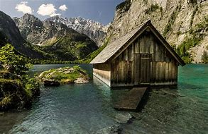

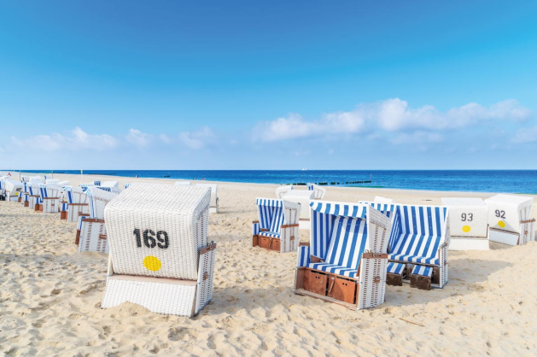
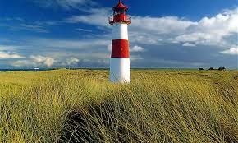
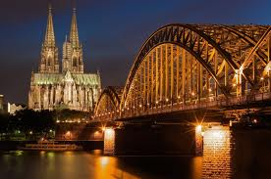
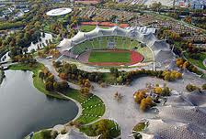

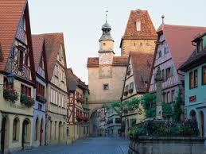
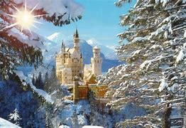
L’Allemagne, un pays aux paysages variés !
En vous souhaitant un bon choix, une belle découverte de cette langue et de ce beau pays,
DANKE SCHÖN !

